Slide 1
植物の進化に隠れた数列の話 --有理数から最も遠い無理数--
R元年11月13日 伝習館高校
九大・数理 廣島 文生

Slide 2
数学の目で世界を見る
統計的な考え方
宇宙の成り立ちや極微の世界
自然の中にある対称性
ディベート

Slide 3
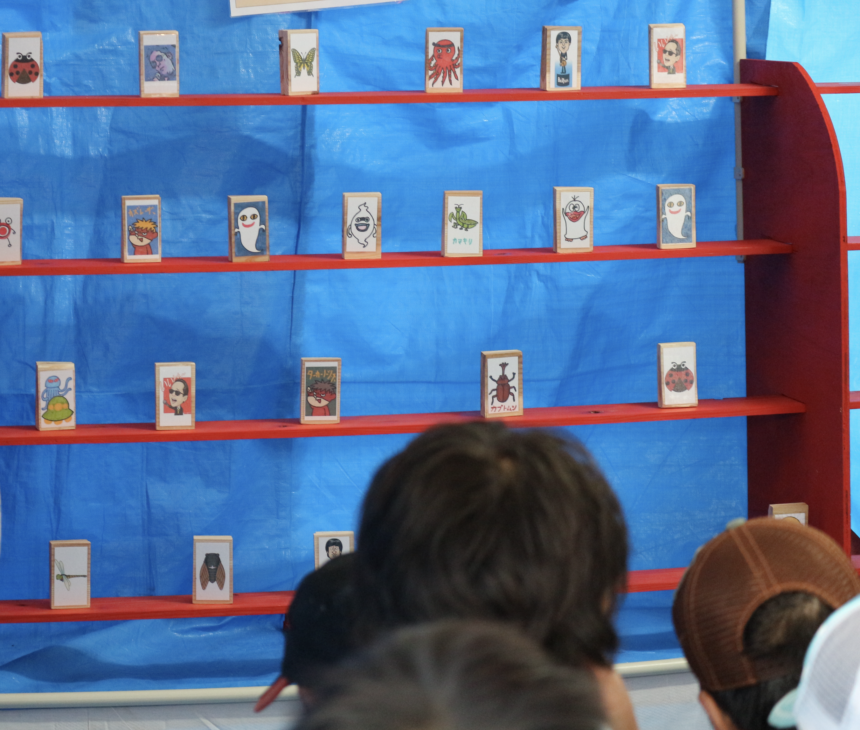
夏祭り射的の参加人数
夏祭り射的：４時間での来場者数の比較
H29 5発/人→来場者数393人
H30 3発/人に変更：統計的な予想人数
393×$\frac{5}{3}$ =665人
実際は 660人

Slide 4
数学の歴史
１）ギリシア時代 BC６世紀ーAD５世紀
中学校
２）ニュートンの時代 17世紀
高校
３）オイラー・ガウスの時代 18-19世紀
大学理系
４）20・２１世紀の数学
大学理学部数学科

Slide 5
直角三角形の話
A² + B² = C²
C
A
B

Slide 6
3800年前のメソポタミアの粘土版

Slide 8
ここから植物の話

Slide 9
植物の葉のつき方を観察してみる

Slide 10
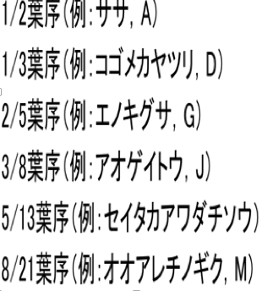
葉の枚数と角度

Slide 11
1/2,1/3,2/5,3/8,5/13

Slide 12
レオナルド・フィボナッチ
１１７０−１２４０

Slide 13
フィボナッチ数列の漸化式
F_{n+2} = F_{n+1} + F_{n}
1,
1,
2,
3,
5,
8,
13,
21,
34,
55,
89,・・・
葉序 = F_{n}/(mF_{n}+F_{n-1}) m=1,2,... 1/2,1/3,2/5,3/8,5/13,…

Slide 14
・F_{n}/F_{n+1} F_{n} 周して F_{n+1} 枚の 葉がつく
・F_{n}周=360F_{n}
葉と葉のなす角=360F_{n} /F_{n+1}
137.52(n→ $∞$)

Slide 15
色々な角度で試してみる

Slide 16
最も一様に葉がばらまかれているように見える

Slide 17
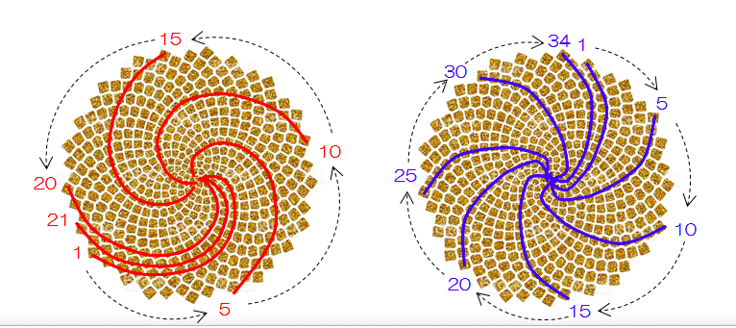
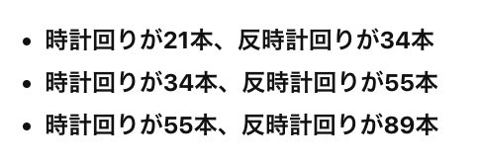
ひまわりに現れるフィボナッチ数列
←このパターンしか存在しない

Slide 18
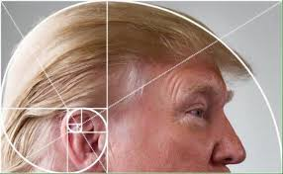
対数螺旋

Slide 19
黄 金 比 の 話
1 : $\frac{1+√5}{2}$= 1 : 1.618…

Slide 20
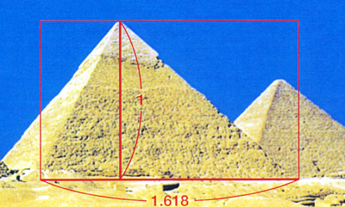
黄金比 1 : $\frac{1+√5}{2}$= 1 : 1.618…
パルテノン神殿
クフ王のピラミッド
黄金比は最も美しい比と言われている

Slide 21
黄金比とフィボナッチ数列と葉序の関係 $$φ=\frac{1+√5}{2}$$
lim360F_{n}/F_{n+1}
= 137.52 …
= 360/$φ$

